Slide 1
ВЫПУСКНАЯ КВАЛИФИКАЦИОННАЯ РАБОТА ПО КУРСУ «data science»
Бондарчук Анна Алексеевна

Slide 2
Постановка задачи
Композиционный материал - неоднородный сплошной материал, состоящий из двух или более компонентов, среди которых можно выделить армирующие элементы, обеспечивающие необходимые механические характеристики материала, и матрицу (или связующее), обеспечивающую совместную работу армирующих элементов.
Эффективность и работоспособность материала зависят от правильного выбора исходных компонентов и технологии их совмещения.
Для исследовательской работы были предоставлены 2 файла: X_bp.xlsx (с данными о параметрах базальтопластика, 1024 строки и 11 столбцов) и X_nup.xlsx (данными нашивок углепластика, 1041 строки и 4 столбцов).

Slide 3
Описание используемых методов
Линейная регрессия (Linear regression) — это алгоритм машинного обучения, основанный на контролируемом обучении, рассматривающий зависимость между одной входной и выходными переменными. Это один из самых простых и эффективных инструментов статистического моделирования. Она определяет зависимость переменных с помощью линии наилучшего соответствия. Главное достоинство метода: быстрота и простота в реализации и интерпретации. Но этот метод требует прямой связь между переменными.

Slide 4
Описание используемых методов
Линейная регрессия (Linear regression) — это алгоритм машинного обучения, основанный на контролируемом обучении, рассматривающий зависимость между одной входной и выходными переменными. Это один из самых простых и эффективных инструментов статистического моделирования. Она определяет зависимость переменных с помощью линии наилучшего соответствия. Главное достоинство метода: быстрота и простота в реализации и интерпретации. Но этот метод требует прямой связь между переменными.
Метод К-ближайших соседей (kNN - k Nearest Neighbours) — этот алгоритм находит расстояния между запросом и всеми примерами в данных, выбирая определенное количество примеров (k), наиболее близких к запросу, затем голосует за наиболее часто встречающуюся метку (в случае задачи классификации) или усредняет метки (в случае задачи регрессии). Метод универсален, прост в реализации и понимании полученных результатов и не чувствителен к выбросам. При этом он трудоемок и имеет высокую зависимость результатов от выбранной метрики.

Slide 5
Описание используемых методов
Метод опорных векторов (Support Vector Regression, SVR) – это контролируемое обучение моделей с использованием схожих алгоритмов для анализа данных и распознавания шаблонов. Каждый объект данных представляется как вектор (точка) в пространстве. Он создаёт линию или гиперплоскость, которая разделяет данные на классы.
Случайный лес (RandomForest) — это универсальный алгоритм машинного обучения с учителем, представитель ансамблевых методов. Если точность дерева решений оказалось недостаточной, можно множество моделей собрать в коллектив. Метод не подвержен переобучению, эффективен при работе с пропущенными данными, имеет высокую точность предсказания, но его применение требует много времени.

Slide 6
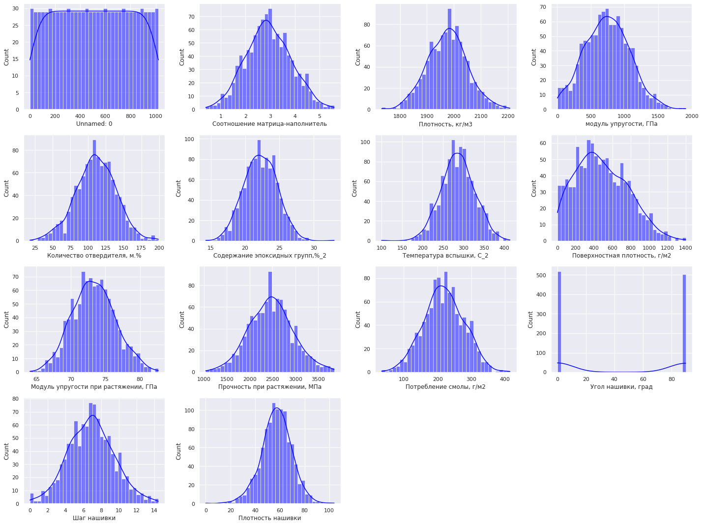
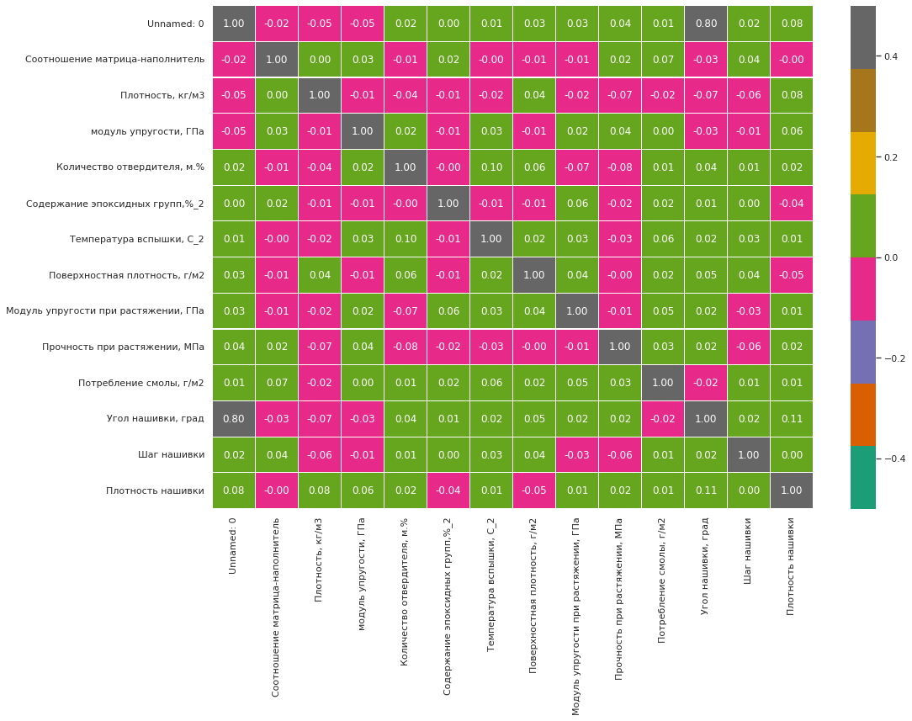
Разведочный анализ данных
Разведочный анализ (Exploratory Data Analysis) — это процесс анализа данных, способствующий выдвижению гипотез, когда отсутсвтует представление о связи между переменными или оно недостаточно.

Slide 7
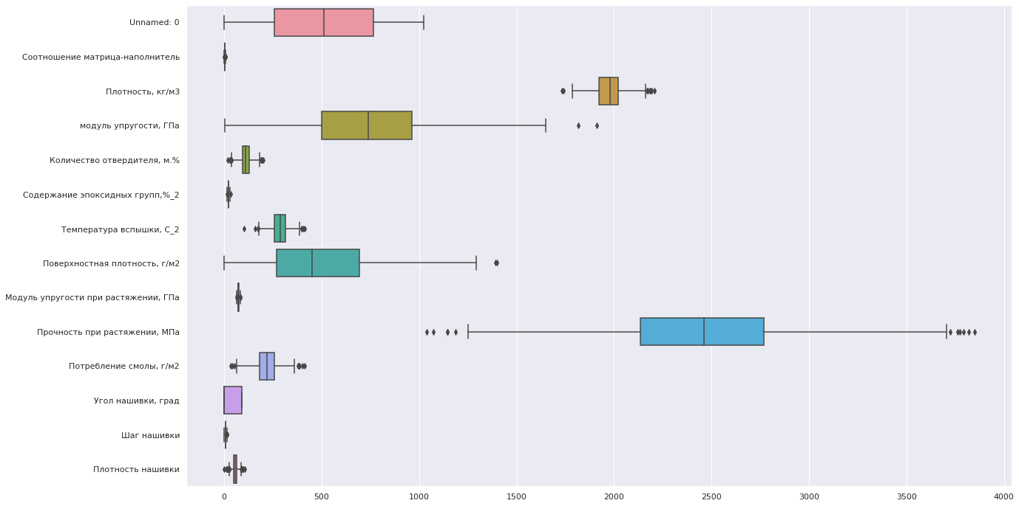
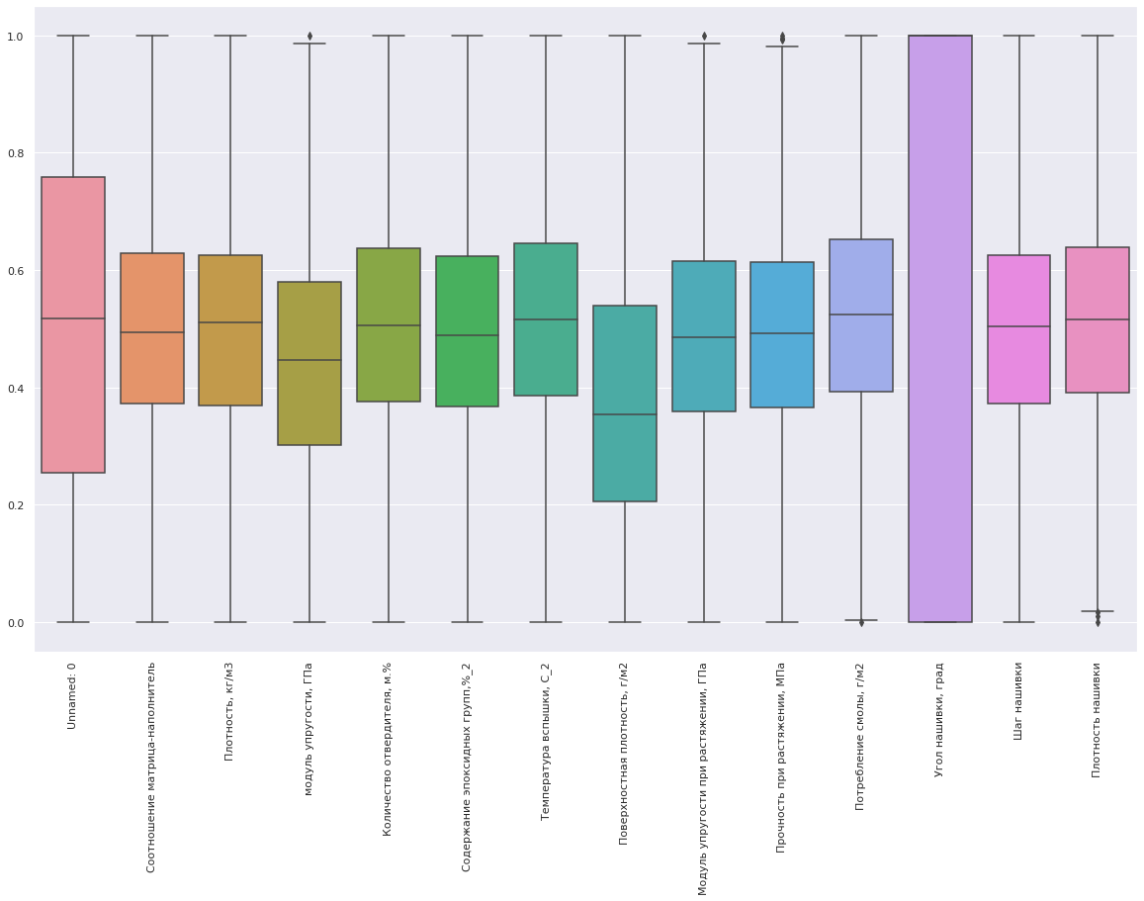
Нормализация данных
На рисунках представлены диаграммы типа «Boxplot» до и после удаления выбросов и нормализации данных

Slide 8
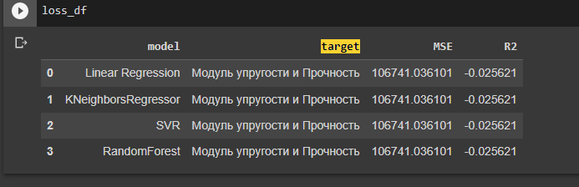
Разработка и обучение модели
Ни один из методов не дал приемлемого результата.

Slide 9
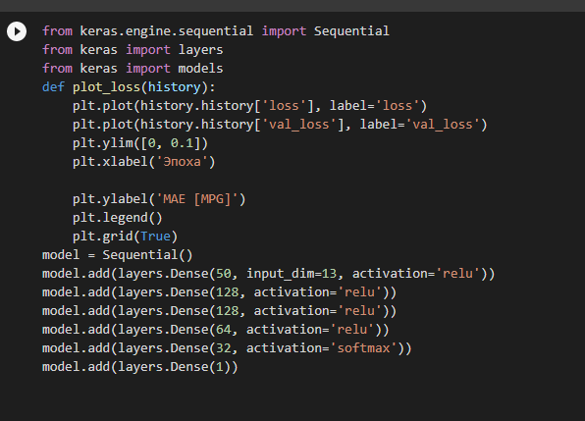
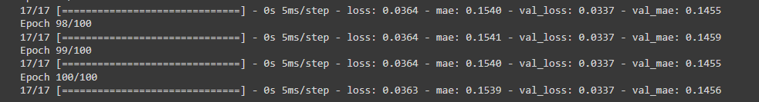
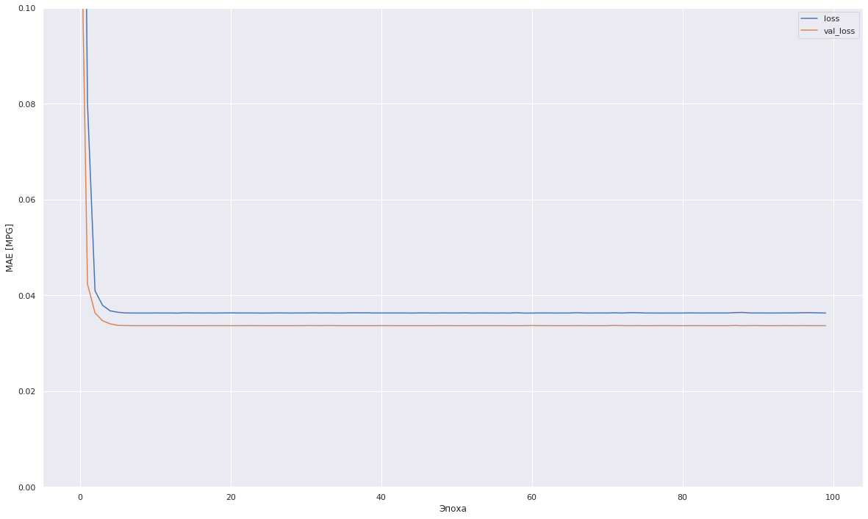
Нейронная сеть
Проводилось обучение в течение 100 эпох.

Slide 10
Заключение
Репозиторий создан по адресу: https://github.com/Aya-try/VKR/
При решении задачи не удалось достигнуть желаемых результатов, так как признаки плохо между собой коррелируют.
СПАСИБО ЗА ВНИМАНИЕ

